Slide 1
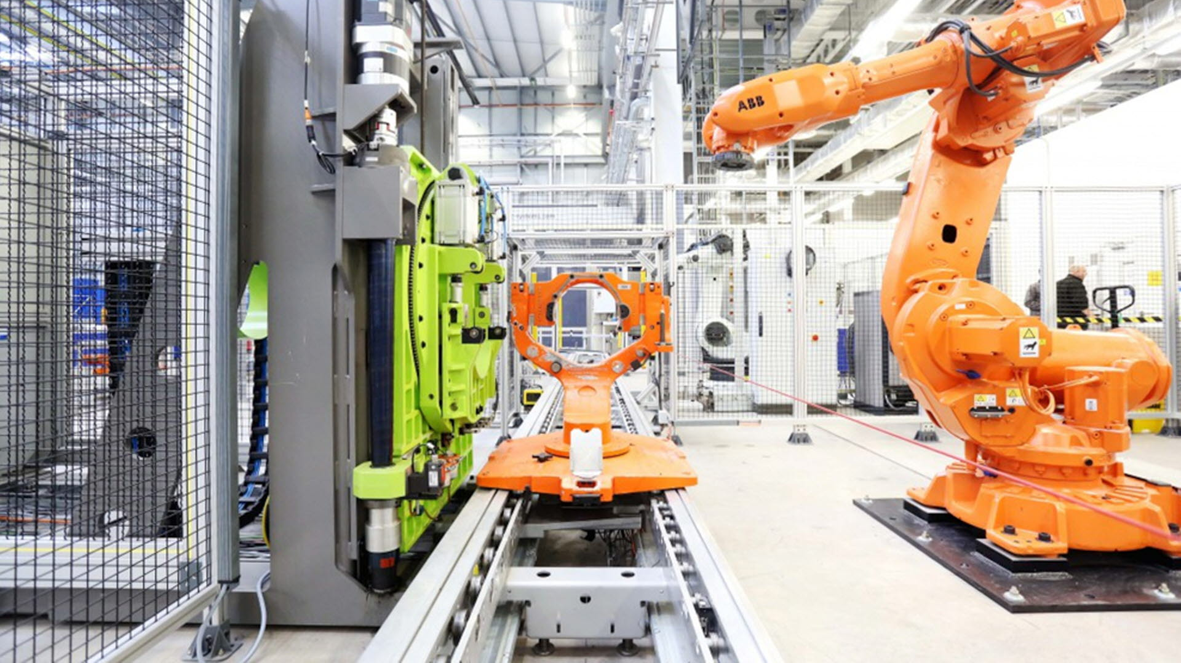
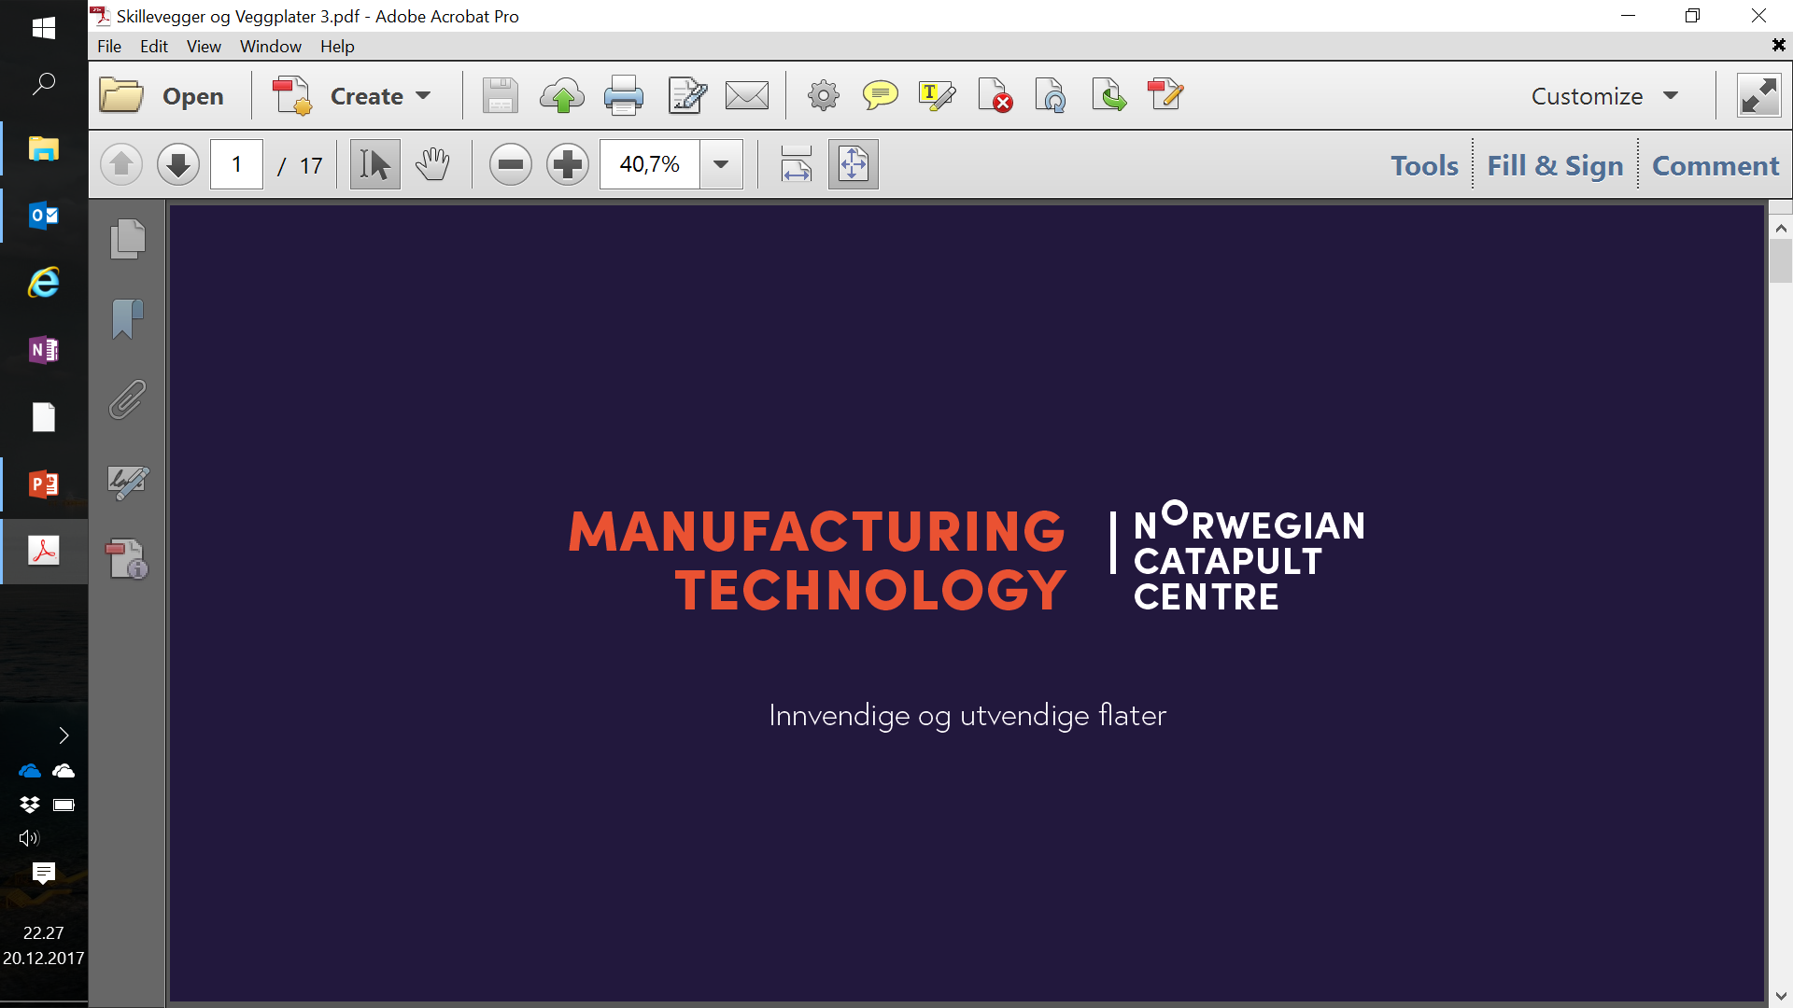

NCE Raufoss Omstillingsmotor Manufacturing
ROMa
Bilde: Catapult – High Value Manufacturing, UK

Slide 2
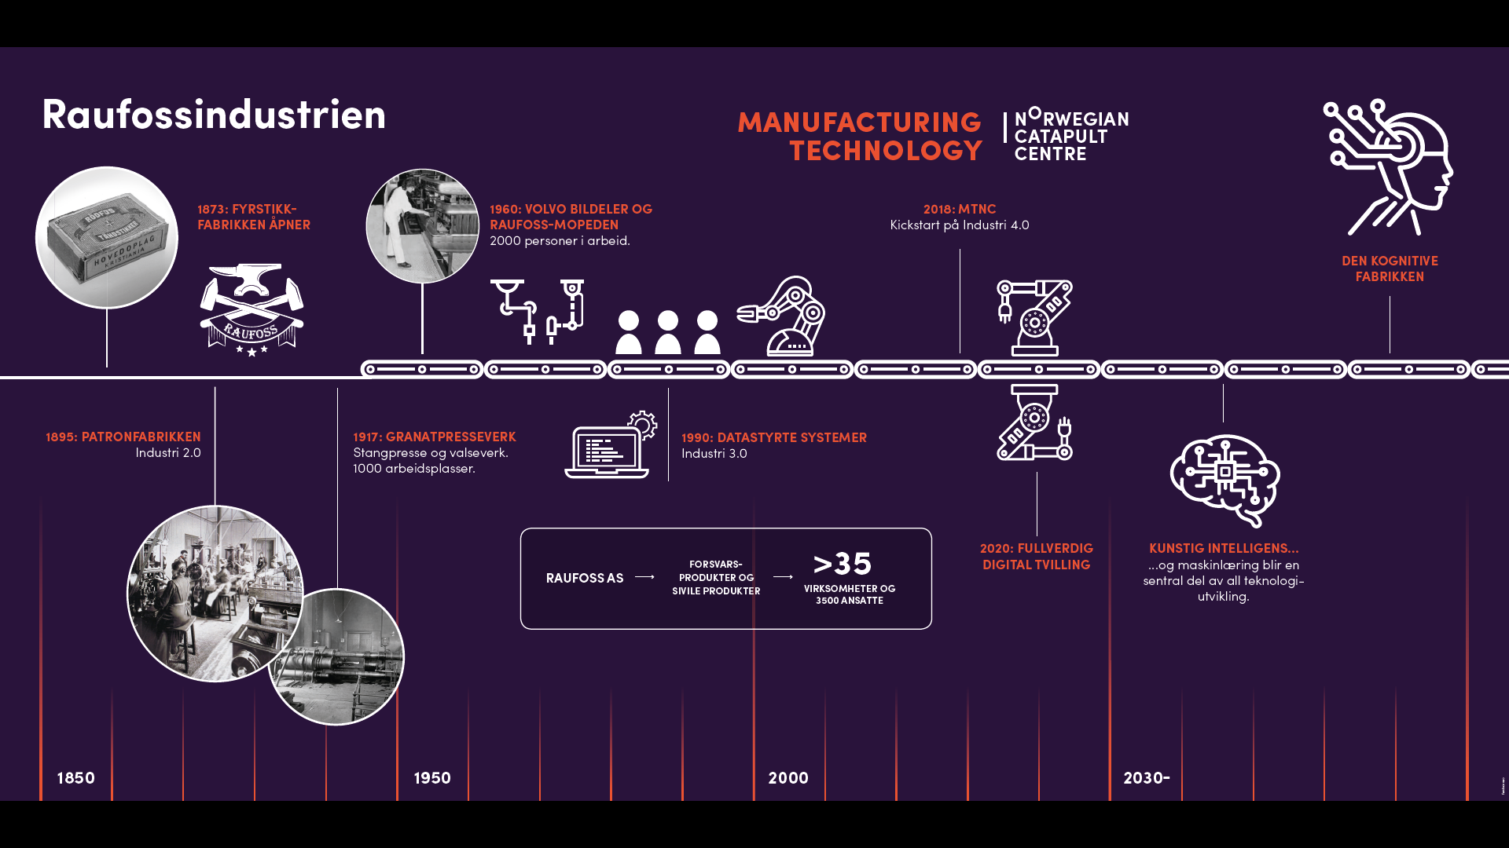
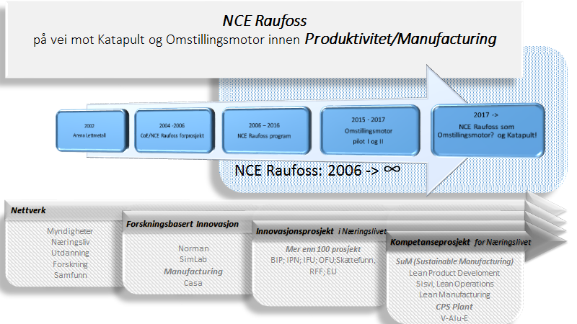
Industri 4.0
Industri 2.0
Industri 3.0

Slide 3


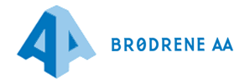







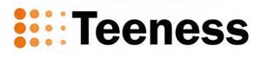










Norge bygger manufacturing landslag
-Visjon:
Bærekraftig, robust og høyverdi produksjon er mulig i et høykostland hvis man har de riktige produktene, teknologiene og menneskene involvert
Gjøvik

Slide 4
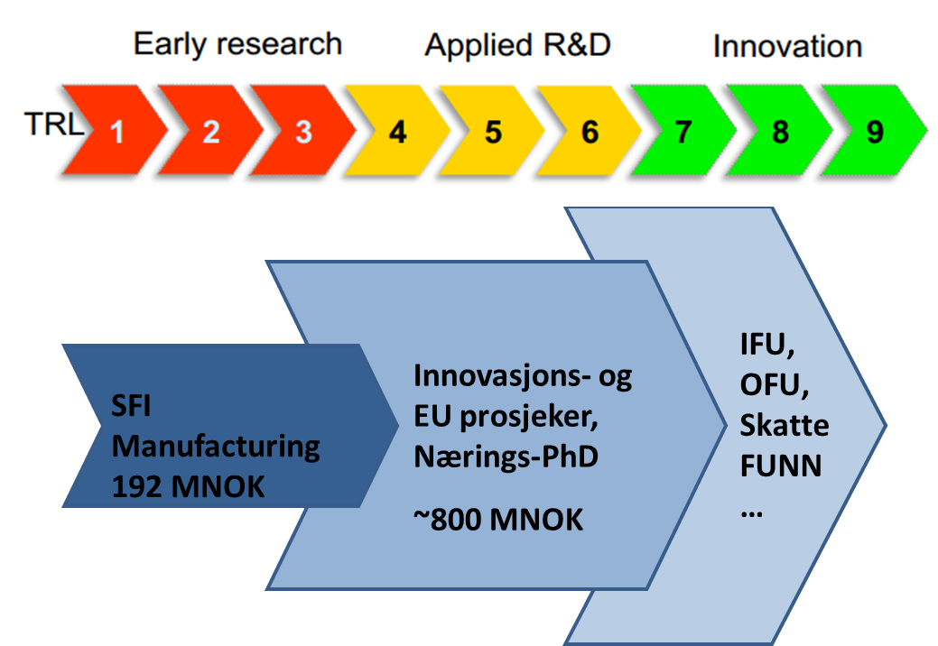
Næringsrettet forskning- en kompleks verdikjede

Slide 5
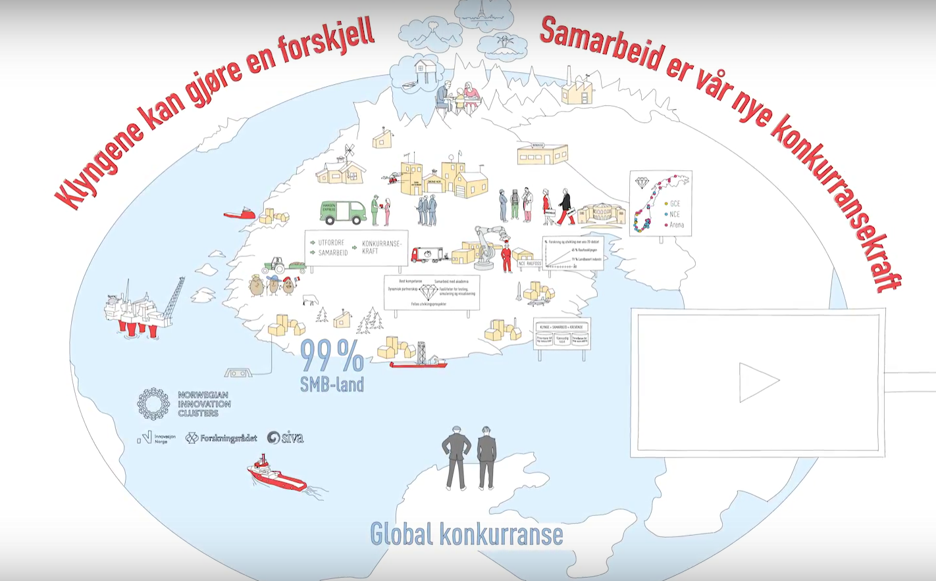
Norge bygger nettverk for øket læring innen bransjer og på tvers av bransjer

Slide 6
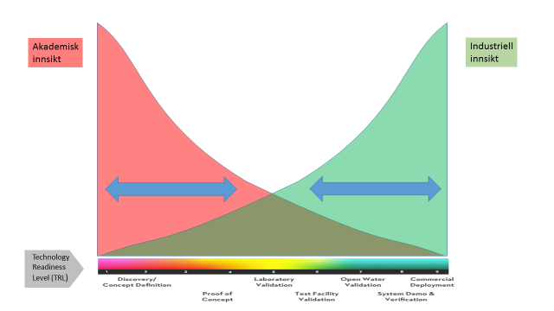
Norge trenger øket industriell innovasjonstakt med satsing på «the missing middle»
Kont. Testing/
visualisering
Prototyper
Ide-marked
Kompetanse
opplæring
Oppskalering FoU
Teknologi
adopsjon
Akademia
Kunnskaps-
front
Industri
Teknologifront
Norsk
Katapult
Notes:
Økt kompleksitet og hurtigere teknologiendringer betyr også at det fremover vil være behov for tettere integrasjon mellom sentrale virkemiddelaktører, og FoU/innovasjonsprogrammer med industrimedvirkning som SFI, BIA, klyngeprogrammene og Norsk katapult.
Vi har jo noen virkemidler som opererer her i dag, som klimateknologiordningen hos ENOVA, og Miljøteknologiordningen hos Innovasjon Norge. Men det er mye testing av teknologi hos bedriftene som ikke nødvendigvis har energieffektivisering eller miljøforbedringer som hovedmål. For eksempel kræsjtesting støtfangere.

Slide 7
Privat-offentlig samarbeid- avgjørende for å gjøre industrien grønnere, smartere, mer nyskapende og mer produktiv
SFI
SMB utvikling
FoUoI prosjekter
BIA
IFU/OFU
SFF
Skattefunn
Infrastruktur
MANULAB
Industriell
verdiskaping
Nettverk/
VGS-EVU Fagskole
EU- Manufuture-EFFRA- KIC AVM
Arena-NCE-GCE-Omstillingsmotor
Kunnskaps- og næringsutv i Fylkeskommunene
TRL skala
1
2
3
4
5
6
7
8
9
Grunnforskning
Utvikling og test
Kommersialisering

Slide 8






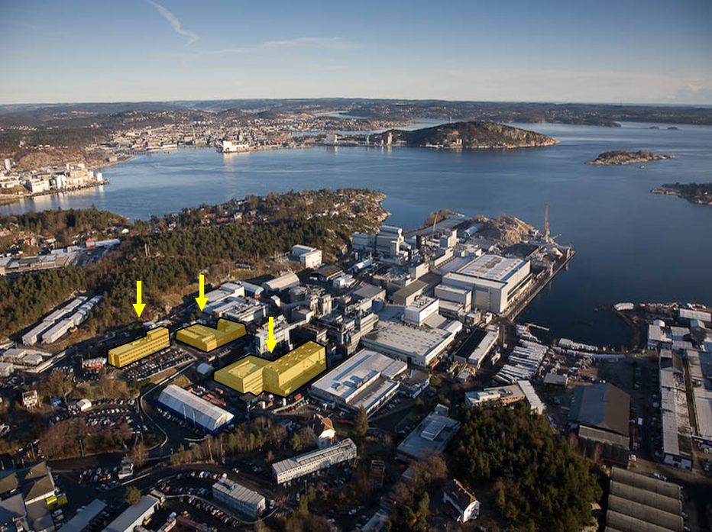
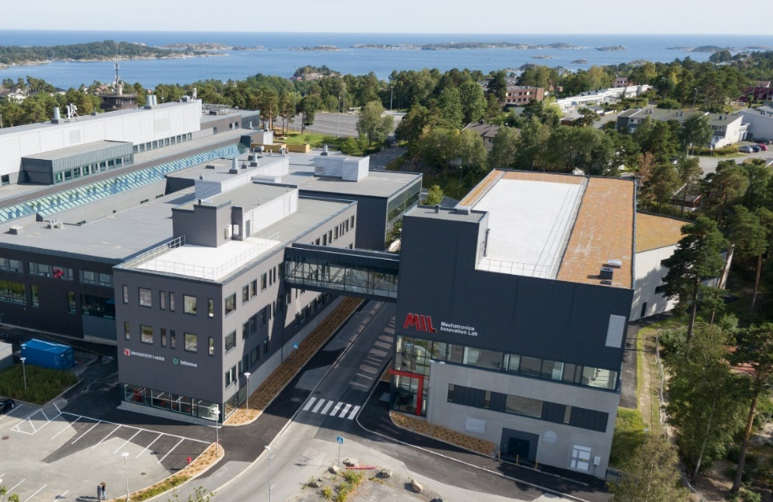







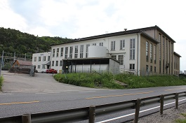



Future Materials Catapult
Industrial piloting
Pyro-metallurgy
Robotics
Hydro-metallurgy
3D printing
Milling
Iso-static Pressing
Chemical Treatments
Injection Molding
Classification
Powder production
Material Characterization
Atomization
Process Engineering
Process design
Project Hotel
Open Innovation
Workshop
Notes:
Gro Eide / Elkem styreleder og Lars Petter Maltby prosjektleder. Åpning 14. mars i Grimstad

Slide 9
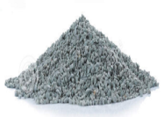
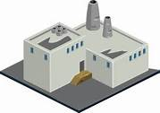
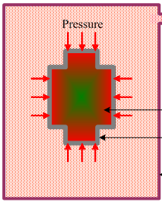
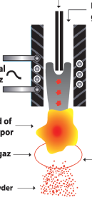
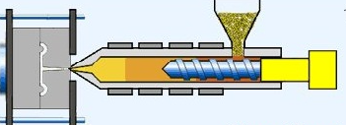
Future Materials - kompetanseområder
Materialer
Pulverteknologi
Additiv Tilvirkning
Rå-materialer
Aluminium
Silicon
13
14
Al
Si
26,982
28,086
3D
3D
Bi-produkter
Titanium
Manganese
Cobalt
Nickel
22
25
27
28
Ti
Mn
Co
Ni
47,867
54,938
58,933
58,693
Sirkulær
økonomi for
materialer
Pyrometallurgi
Hydrometallurgi
Knusing
Klassering
Separasjon
Plasma pulver
produksjon
Atomisering
Fin-maling
3D printing metaller
Sintring
Metall-injeksjon
Eksternt Marked

Slide 10

Skal utvikle og demonstrere innovative produksjonsprosesser og muliggjørende teknologier i mini-fabrikker, i samarbeid med industri, forsknings- og utdanningsinstitusjoner.
Skal være en pådriver i å gjøre norsk vareproduserende industri:
Grønnere
Smartere
Mer nyskapende
Mer produktivt
Notes:
MTNC skal være en nasjonal, åpen arena for læring og innovasjon på tvers av bransjer med state-of-the-art infrastruktur og kompetanse.
MTNC skal være en pådriver i å gjøre norsk vareproduserende industri grønnere, smartere og mer nyskapende med høyere produktivitet og raskere innovasjonstakt med økt treffsikkerhet og redusert risiko.
SINTEF Raufoss Manufacturing AS (SRM) er vertsbedrift på vegne av NCE Raufoss.

Slide 11
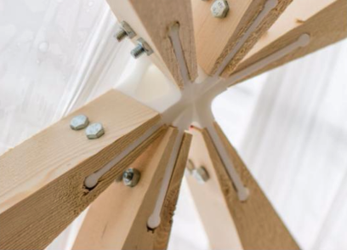
Muliggjørende teknologier i MTNC og ROMa
Produksjonsprosesser
    Produksjonsprosesser for aluminium og plast/kompositt
    Multi-material sammenføyning og hybride strukturer
    Additiv tilvirkning
Digitalisering og Industri 4.0
  Sensorbasert robotikk og fleksibel automatisering
  Kyber-fysiske systemer
  Matematisk modellering, simulering og optimering
  Menneske-maskin interaksjon
  Informasjonssikkerhet

Slide 12
3 akser og 3 nivåer
Brukeraksen
    Nivå 1, 2 og 3
Kunnskapsaksen
    Teknikk og industriell produksjon ved VGS
    Teknikk og industriell produksjon ved Fagskolen
    NTNU industrirettede utdanninger
    Eksperter i team som sentral arbeidsform
Infrastrukturaksen
    10000 m2 med eget servicesenter som er tilgjengelig for alle
    Globale utstyrs- og software leverandører

Slide 13
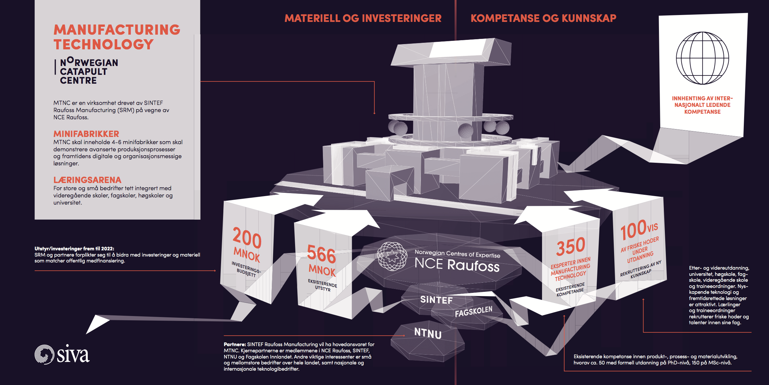
Rafoss VGS

Slide 14

Omstillingsmotoren skal få bedrifter over hele landet til raskere å fornye sine produkter, tjenester, produksjonsmetoder og forretningsmodeller
Notes:
Presenter
2017-06-26 12:51:09
--------------------------------------------
Med Omstillingsmotoren har vi ambisjoner om å gjøre noe med det ved at de raskere….. … ved at

Slide 15
NCE Raufoss Omstillingsmotor Manufacturing – ROMa
NCE Raufoss har røtter tilbake til den første industrialiseringen i Norge og er i kraft av historien et sterkt bevis på industriens evne til stadig omstilling for å forbli konkurransedyktig og å vokse bærekraftig.
ROMa skal spre kunnskap, erfaringer og arbeidssett fra NCE Raufoss.
ROMa skal være en pådriver i å gjøre norsk vareproduserende industri:
Grønnere
Smartere
Mer nyskapende
Mer produktivt
Notes:
ROMa skal være en nasjonal, åpen arena for læring og innovasjon på tvers av bransjer.
ROMa skal være en pådriver i å gjøre norsk vareproduserende industri grønnere, smartere og mer nyskapende med høyere produktivitet.
SINTEF Raufoss Manufacturing AS (SRM) er vertsbedrift på vegne av NCE Raufoss.

Slide 16
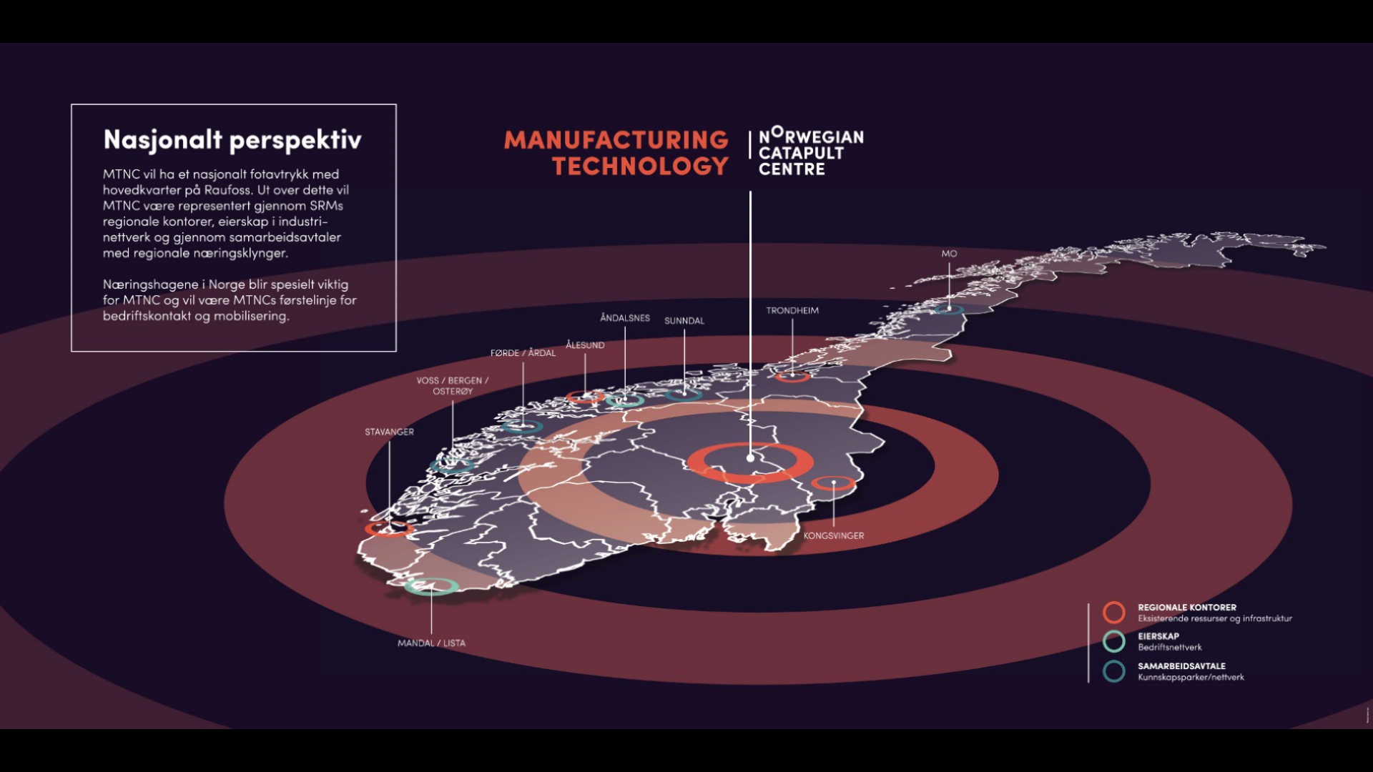

Slide 17
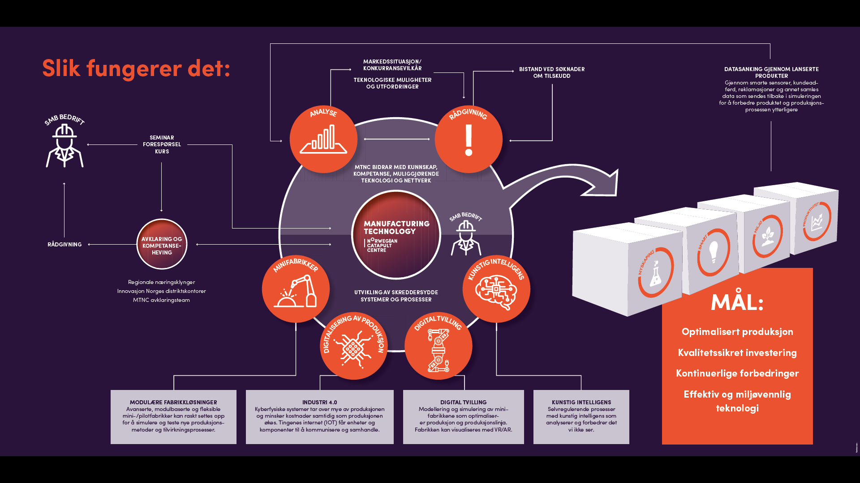

Slide 18
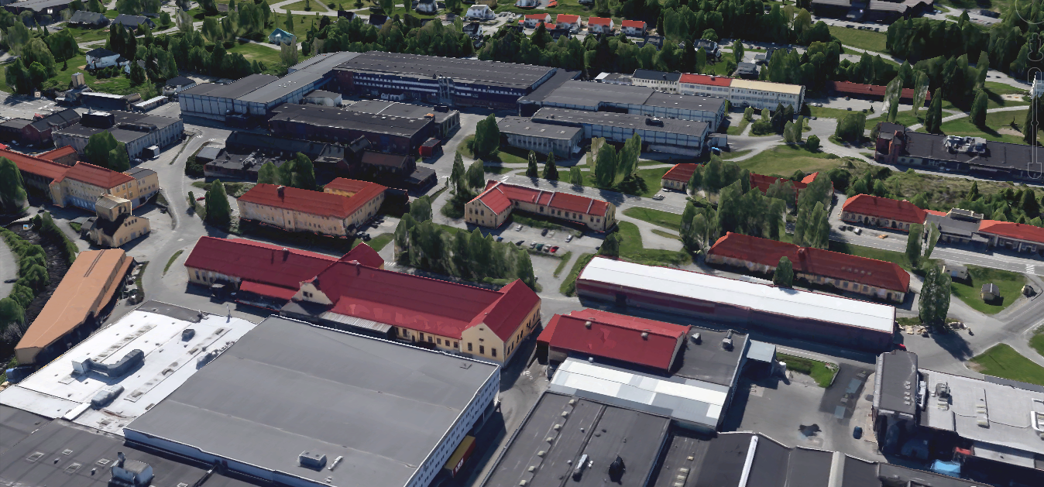


MTNC vil være tett integrert med Raufoss industri-campus
B100
B18
500 m2 MTNC Service-/ konferansesenter
åpnes 5.2 2018
500 m2 industrimuseum i løpet av 2018
5000 m2 MTNC minifabrikker
Inkl industrilab for TIP, TAF, FI, NTNU og EVU
B5
B20
B9
B14
B15
B297
B68
B273
B230

Slide 19
Minifabrikkene – den nye læringsarenaen
4-6 minifabrikker, den nye læringsarenaen for avanserte produksjonsprosesser og Industri 4.0 på tvers av bedrifter, videregående opplæring og EVU
I størst mulig grad en komplett inline prosess for fremstilling av produkter gjennom bruk av avanserte produksjonsprosesser som har en digital tvilling
Fellesprosjekter for å heve kompetansenivå og bruk av muliggjørende teknologier
Redusere risiko knyttet til bruk og innføring av nye produksjonsprosesser
Optimalisere produksjonsprosesser og produktivitetsheving
Grønnere
Smartere
Mer nyskapende
Mer produktivt

Slide 20
De 3 første minifabrikkene
Minifabrikk 1- Additive Manufacturing (AM)
  Oppstart i løpet av Q3 2018
Minifabrikk 2- Plast/kompositt
  Oppstart i løpet av Q1 2019
Minifabrikk 3- Aluminium forming
  Oppstart i løpet av Q1 2019

Slide 21
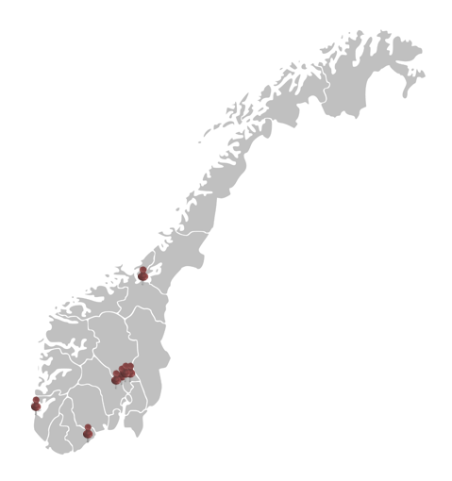
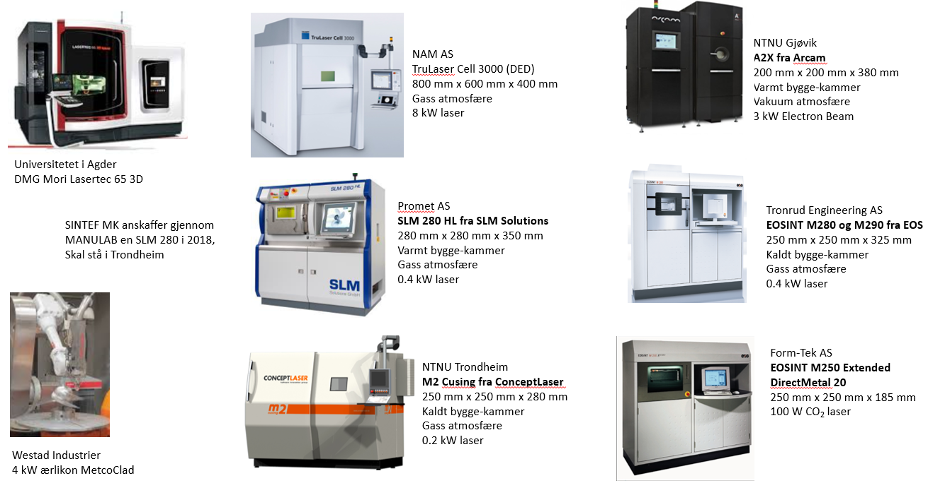
AM Metallprintere i Norge i 2018

Slide 22
Minifabrikk 1, AM- Prosess – fra råmaterial til ferdig produkt og full digitalisering
Digitalisering
Design
Råmaterial
Additiv prosess
Post prosessering
Inspeksjon
Leveranse ferdig produkt
Kunde-input
CAD/CAE
Pulver
Maskin 1, 2,3
Fresing
CT Scanner
Bidrag/deltakelse fra kjernebedriftene

Slide 23



Continuous improvement with the Digital Twin
Digital Twin
Product
Digital Twin
Production
Digital Twin
Performance
Real
production
Automation
Virtual
product
Insights from performance with MindSphere
Virtual
production
Real
product
Verification
Validation
Ideal delivery
Specification
Commissioning
Continuous improvement
Collaboration platform: Teamcenter

